Slide 1
Skótahjálpin Spejderhjælpen
Børn og unge hjælper børn og unge

Slide 2
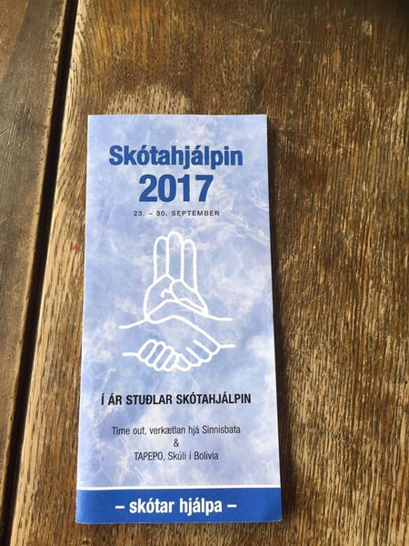
Spejderhjælpen på Færøerne Spejderne har arbejdet og samlet penge siden 1983 - da KFUK-spejderne begyndte. Fra 1984 har alle spejderorganisationerner her været med

Slide 3
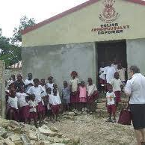
Betingelserne for modtagelse
er at pengene er til projekter til gavn for børn og unge
en klar beskrivelse af projektet og hvad pengene skal bruges til
vi ønsker også at have en kendt modtager, feks en færing eller kendt organisation på stedet, for at sikre, at pengene kommer på rette sted og bliver brugt til rette projekt

Slide 4
Nogle af de udenlandske projekter
er gået til
Forklaring til spejderne om projektet - giver motivation
Bangladesh
og mange flere
Kambodja
Filipinerne
Tanzania
Ghana
Estland
Bolivia
Honduras
Ukraine

Slide 5
Hjælpen går ofte til udviklingslande
hvor fattigdommen er stor, og mad, tøj, tag over hovedet og uddannelse ikke er en selvfølge.
Og glæden er stor, når de får hjælpen

Slide 6
Nogle af de færøske projekter
Spejderne er nysgerrige efter at høre om projekterne - spørgsmål
Diabetesfelagið,
Deyvafelagið, Sinnisbati,
Blái krossur, Ælabogin,
Krabbameinsfelagið,
Frítíðarheimið í Skrivaragøtu,
Fosturforeldrafelagið,
Ljóðbókastuðul,
Sjúklingahotellið, ADHD felagið,
Autismufelagið og fleiri onnur
Petø venjing

Slide 7
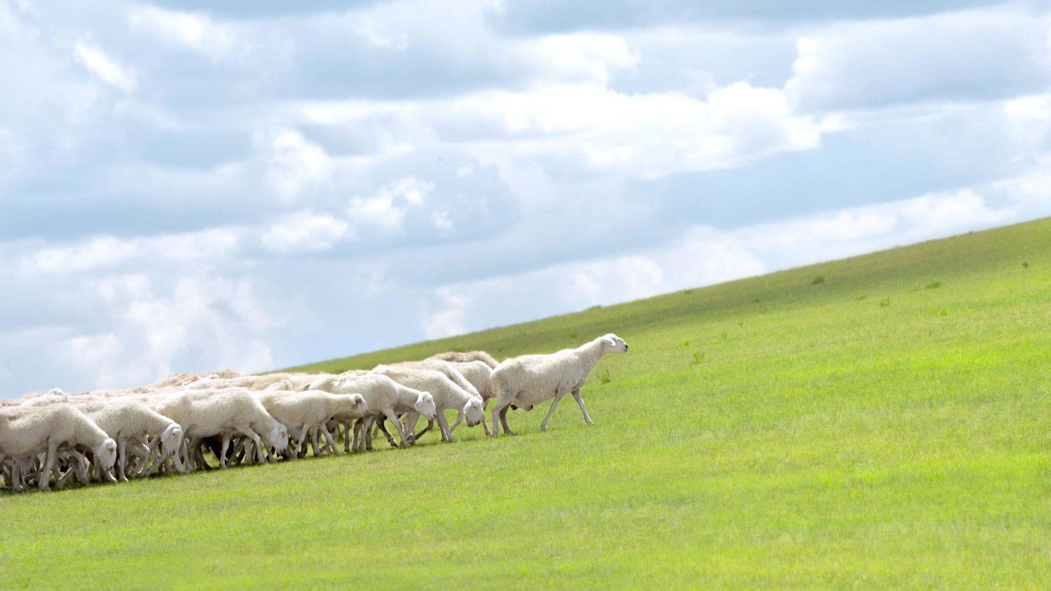
Lærdom - duelighedstegn
I forbindelse med Spejderhjælpen gør udvalget et duelighedstegn, som spejderne tager.
Her lærer de om
landet, som får hjælp
deres lege
deres mad
og så får de også lov til at prøve at lege legene og lave maden.
Hvert år får de deltagende spejdere et duelighedstegn

Slide 8
Rejsepokal og lodtrækning
Hvert år får den gruppe, som samler flest penge rejsepokalen til opbevaring til næste år.
Også er der lodtrækning mellem alle deltagerne – 2-3 soveposer kan vindes.

Slide 9
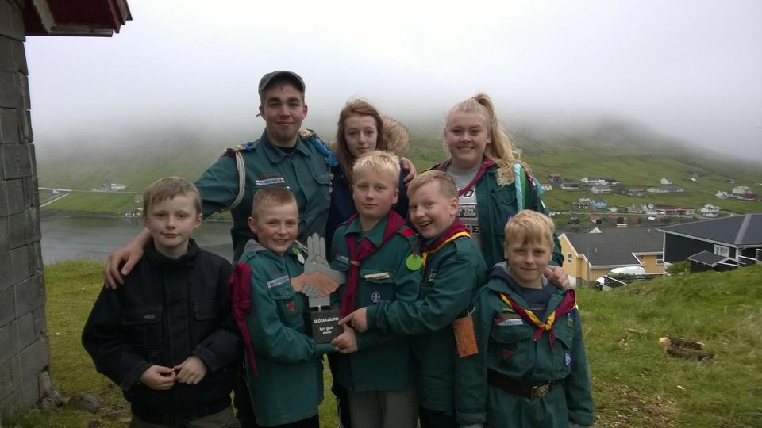
2 glade pokalvinder grupper

Slide 10
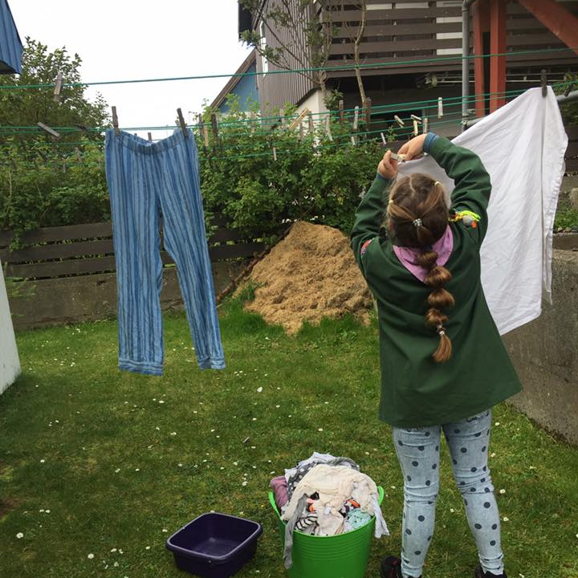
Kun fantasien sætter grænse
for, hvilke opgaver spejderne får, når de banker på hos folk og spørger, hvad de kan hjælpe med ☺

Slide 11
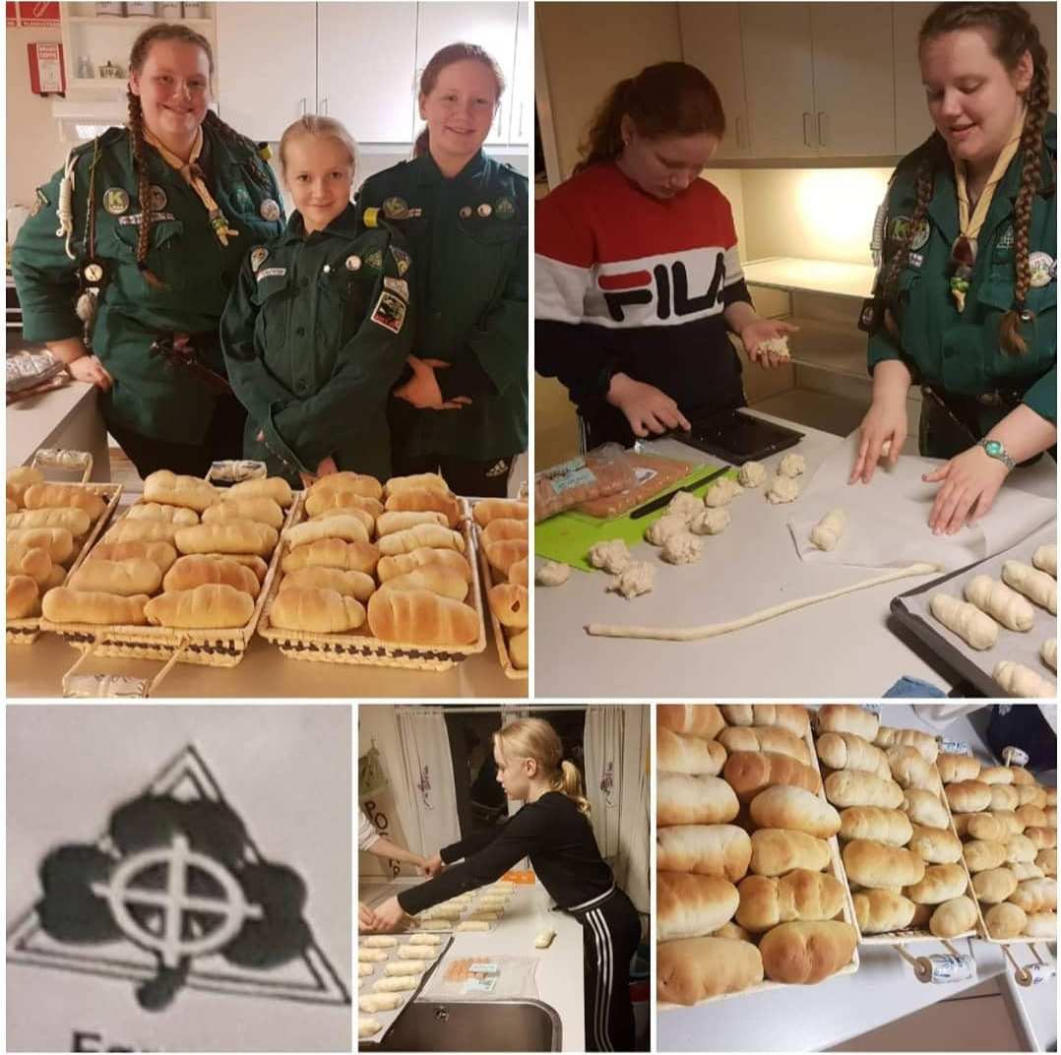
Det er også mulighed for at bestille hjælp
Her er der bestilt 100 pølsebrød til en børnefødselsdag, som spejdergruppen hygger sig med at lave - og pengene går selvfølgelig til et godt formål, nemlig Spejderhjælpens projekter ☺

Slide 12
Korona – hvad gør vi så?
Så kan man da bare rydde spejderlokalerne og give lidt penge.
Heldigvis havde vi nok penge i krisefonden til projekterne dette år.

Slide 13
De indsamlede penge bliver delt i tre
en tredjedel går til et udenlandsk projekt
en tredjedel til et færøsk projekt og
en tredjedel sætter vi i krisefond, som bruges til særlige kriser.

Slide 14
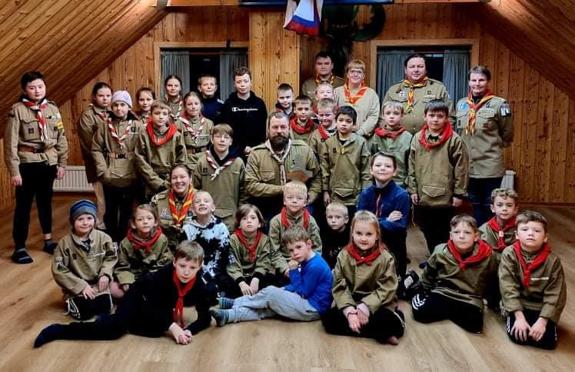
I 1984 samlede vi kr 184.758
I 40 år har vi samlet
tilsammen 5,09 millioner kroner, som i
gennemsnit er
kr 127.000 hvert år

Slide 15
Stor takknemmelighed for hjælpen
Spejderne er også glade for at kunne hjælpe – lidt hygge
Tak fra glade modtagere

Slide 16
https://www.facebook.com/skotahjalpin https://www.facebook.com/watch/saved

Slide 17
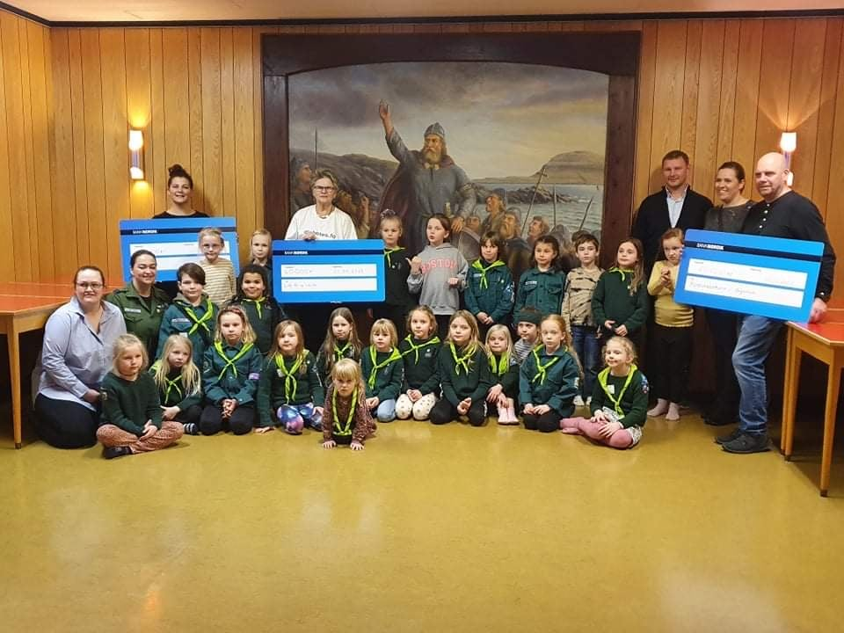
Har I erfaringer med spejderhjælp hos jer?
Har I nogen idéer til projekter til
vores spejderhjælp?

Slide 18
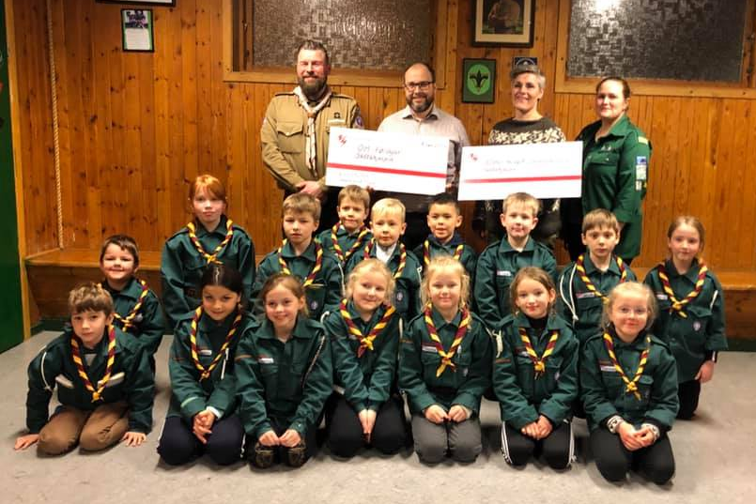
Tak fordi I lyttede med
Måske nogen af jer blev inspireret ☺

